Slide 1
Лекция 4
КАСКАДНЫЕ ТАБЛИЦЫ СТИЛЕЙ (CSS3)
ОСНОВЫ

Slide 2
План лекции
Основные версии CSS
Создание стилей
Синтаксис СSS
Классификация селекторов
Псевдоклассы и псевдоэлементы
Механизм наследования стилей
Каскадность стилей
Добавление комментариев

Slide 3
Основные версии CSS
CSS (Cascading Style Sheets)
Термин «каскадные таблицы стилей» был предложен Хокон Виум Ли в 1994 году
17 декабря 1996 г. CSS1
12 мая 1998 г. CSS2
22 июня 1999 г. CSS3
12 апреля 2011 CSS2.1
Каскадные таблицы стилей позволяют создавать правила, определяющие внешний вид контента

Slide 4
Создание стилей
1. С помощью тега <style> создаются внутренние таблицы стилей, который располагается в теге head. Данный тег закрывающимся.
2. Создание во внешнем файле и подключение с помощью тега link. Такие таблицы стилей называются внешними.
<link rel="stylesheet" href="styles.css">
3. С помощью атрибута style, создавая встроенные стили

Slide 5
Преимущества CSS
1. Возможность хранения таблиц стилей CSS в отдельном файле, что ускоряет загрузку страниц
2. Применение одних и тех же стилей сразу к нескольким элементам, в том числе и к тем, которые расположены на разных страницах
3. Разделение оформления и содержания, что позволяет работать над дизайном и контентом сайта параллельно

Slide 6
Преимущества CSS
1. Возможность хранения таблиц стилей CSS в отдельном файле несколько ускоряет загрузку страниц
2. Применение одних и тех же стилей сразу к нескольким элементам, в том числе и к тем, которые расположены на разных страницах, что приводит
3. Разделение оформления и содержания, что позволяет работать над дизайном и контентом сайта параллельно

Slide 7
Преимущества CSS
4. Точность контроля за отображением и позиционированием всех элементов страниц вашего сайта
5. Позволяет применять к одному и тому же документу разные стили в зависимости от типа устройств вывода

Slide 8
Синтаксис
Общий синтаксис CSS представляет собой следующий вид:
СЕЛЕКТОР {СВОЙСТВО: ЗНАЧЕНИЕ;}
Селектор сообщает браузеру элемент веб-страницы, к которому необходимо применить стиль
Блок объявления код, расположенный сразу за селектором, содержит все ко-манды форматирования, которые можно применить к этому селектору, располагается в фигурных скобках

Slide 9
Синтаксис
Объявление состоит из свойства и значения, которые отделяются друг от друга двоеточием
Свойства представляет собой слово или несколько написанных через дефис слов, определяющих конкретный стиль
Значение величина или ключевое слово определяющее стиль свойства

Slide 10
Синтаксис
Блок объявления
p { color : red ; }
Селектор
Свойство
Объявление
Значение

Slide 11
Синтаксис
p {
color: red;
font-size: 1.5em;
}

Slide 12
Классификация селекторов
Селектор тега
Селектор класса
Селектор идентификатора
Селекторы атрибутов
Универсальный селектор
Псевдоклассы и псевдоэлементы

Slide 13
Селектор тега
Селекторы, которые используются для применения стилей к определенным HTML-элементам называются селекторыми тегов (или селекторы элементов)
Групповой селектор позволяет применять стиль одновременно для нескольких элементов

Slide 14
Селектор тега
Селекторы потомков используются для указания элемента по отношению к его родительскому элементу и применяется ко всем элементам потомка
Дочерний селектор позволяет определить конкретный дочерний и родительский элемент

Slide 15
Селектор тега
Элемент, который следует сразу же за другим элементом, в HTML называется смежным родственным элемен­том того же уровня. Смежный родственный селектор использует знак + для соединения одного элемента с другим
Общий сборный родственный селектор позволяет используя ~ отформатировать все родственные элементы

Slide 16
Селекторы классов
Селектор класса используется, когда необходимо определить стиль для индивидуального элемента веб-страницы или задать разные стили для одного тега, но не связывать с конкретным HTML-элементом.
Для применения блока объявления класс используется атрибут class к элементу

Slide 17
Синтаксис
Все имена классов должны начинаться с точки;
избегайте пробелов внутри имен классов;
При составлении имени класса использовать латинские буквы, цифры дефисы и знаки подчеркивания;
Имя после точки всегда должно начинаться с латинской буквы;
Имена классов чувствительны к регистру.
.SITE = .site

Slide 18
Селектор идентификатора
Селектор идентификатора используется, когда необходимо определить стиль для уникального элемента и применения JavaScript-сценариев.
Все имена идентификаторов начинаются с #
Для использования блока объявления идентификатора используется атрибут id

Slide 19
Селектор атрибутов
Позволяет применить стили к элементам с конкретными атрибутами и их значениями
img[alt] — изменяет элементы, для которых указан атрибут alt вне зависимости от его значения
img[alt="text"] — применяют стили к элементам, у которых атрибут alt имеет значение text

Slide 20
Селектор атрибутов
[attr^="значение"] — селектор атрибутов, выбирающий элементы начинающиеся на значение атрибута. Пример: а[href^="https"].
img[src$=".jpg"] — применяет стили к элементам, которые заканчиваются на .jpg
img[src*="photo"] — селектор атрибутов применяте стили к любым img, которые содержать в названии photo

Slide 21
Селектор атрибутов
[attr~="значение"] — выбирает элементы по атрибуту и значению, представляющему собой список разделенных пробелами значений, одно из которых соответствует заданном значению. Пример: p[class~=“ban"].
[attr|="значение"] — по атрибуту и значению, которое либо соот­ветствует указанной строке, либо начинается с нее и сопровождается дефисом. Например, для атрибута lang: [lang|="en-US"]

Slide 22
Псевдоклассы и псевдоэлементы
Псевдоклассы — определяют динамическое состояние элементов, которое изменяется с помощью действий пользователя, а также в зависимости от положения в DOM
Псевдоэлементы — позволяют задать стиль определенной части не относящийся к элементам документа

Slide 23
Псевдоклассы
a:link — обозначает стиль непосещенных гиперссылок
a:visited — обозначает стиль посещенных ссылок
a:hover — позволяет изменять вид ссылки, на которую посетитель навел указа-тель мыши
a:active — позволяет определить, как будет выглядеть ссылка во время выбора ее посетителем веб-страницы

Slide 24
Псевдоклассы
:focus — фокусировка и изменение стиля элементов, которые получили фокус с помощью щелчка кнопкой мыши, касания экрана или нажатия клавиши Tab
:disabled — указывает на элементы формы, которые отключены
:enabled — указывает на элементы, которые включены

Slide 25
Псевдоклассы
:first-child — выбирает первый дочерний элемент
:last-child — выбирает последний дочерний элемент
:only-child — единственный дочерний элемент
:nth-child(odd) — выбирает все четные дочерние элементы
:nth-child(even) — выбирает все нечетные дочерние элементы

Slide 26
Псевдоклассы
:nth-child(5n+4) — применение стиля к каждому пятому дочернему элементу, начиная с четвертого дочернего элемента
:nth-last-child() — работает аналогично псевдоклассу :nth-child(), только в обратном порядке, начиная с конца
:first-of-type — выбирает элемент, который является первым потомком родителя заданного тега

Slide 27
Псевдоклассы
:last-of-type — выбирает элемент, который является последним потомком родителя заданного тега
:nth-of-type — выбирает элемент, который является n-ным потомком заданного тега
:target — соответствует элементу, на который указывает идентификатор в URL документа

Slide 28
Псевдоклассы
:last-of-type — выбирает элемент, который является последним потомком родителя заданного тега
:any-link — указывает на элементы, которые используют псевдоклассы :link и :visited
:lang() — позволяет задать стиль в зависимости от языка

Slide 29
Псевдоклассы
:optional — указывает на элементы input, которые не обязательны к заполнению (без атрибута required)
:required — указывает на элементы input, которые обязательны к заполнению (указан атрибут required)
:checked — указывает на элементы input (type=”radio / checkbox”) и option (внутри тега select), которые выбраны

Slide 30
Псевдоклассы
:not() — позволяет выбрать что-либо отличное от другого

Slide 31
Псевдоэлементы
:first-letter — применение стиля к первой букве первой строки блочного элемента
:before — создает псевдоэлемент и добавляет до выбранного элемента
:after — создает пседоэлемент и добавляет его после выбранного элемента
::selection — позволяет применить некоторые стили к элементам, которые были выделены пользователем

Slide 32
Псевдоэлементы
:first-line — применение стиля к первой строке блочного элемента
::marker — позволяет применить некоторые стили к маркерам списка или элементам со значением display: list-item;
::placeholder — позволяет применить некоторые стили к тексту атрибута placeholder в элементах input и textarea

Slide 33
Универсальный селектор
Используется для применения стилей ко всем элементам страницы вместо указания каждого по отдельности. Селектор обозначается *
Веб-дизайнеры используют универсальный селектор как способ очистки всего пространства вокруг блочных элементов
* {
margin: 0;
padding: 0;
}

Slide 34
Механизм наследования стилей
Это механизм, с помощью которого стили применяются не только к указанным элементам, но также к их потомкам.
Не наследуются:
1. Свойства, которые затрагивают размещение элементов на странице (поля, фоновый цвет, границы элементов)
2. Встроенные стили браузеров для форматирования различных элементов

Slide 35
Механизм наследования стилей
Свойства, которые наследуются:
list-style, list­-style-type, list-style-position и list-style-image
color, font, font-family, font-size, font-weight, font-variant, font-style, line-height, letter-spacing, text-align, text-indent, text-transform, white-space и word-spacing

Slide 36
Механизм наследования стилей
Существует два специальных значения, которые можно применять к любому свой­ству, чтобы управлять наследованием стилей: inherit и initial.

Slide 37
Каскадность
Каскадность — набор правил, которые определяют последовательность применения стилей и устраняют возникающие между ними конфликты.
Определяется тремя параметрами:
1. Источник стиля
2. Специфичность селекторов
3. Исходный порядок

Slide 38
Источник стиля
По убыванию приоритета стиля в зависимости от источника располагаются следующим образом:
Стиль браузера
Стиль автора
Стиль пользователя
Стиль автора с добавлением !important
Стиль пользователя с добавлением !important

Slide 39
Специфичность
Условная величина определяющая приоритет селектора. Имеет следующие значения:
Селектор тега = 1
Селектор класса = 10
Селектор идентификатора = 100
Строковый стиль = 1000
Псевдокласс = 10
Псевдоэлемент = 1
Селектор атрибута = 10

Slide 40
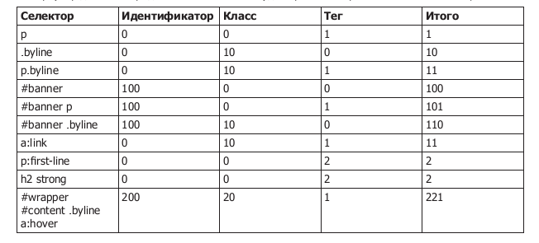
Специфичность

Slide 41
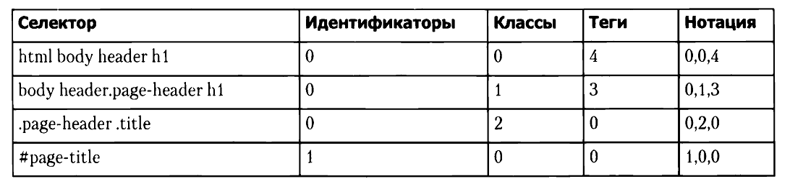
Специфичность

Slide 42
Комментарии
/*Не забываем про комментарии*/

Slide 43
История
https://css-live.ru/articles/evolyuciya-css-vyorstki-s-90-x-v-udushhee.html#css3

Slide 44
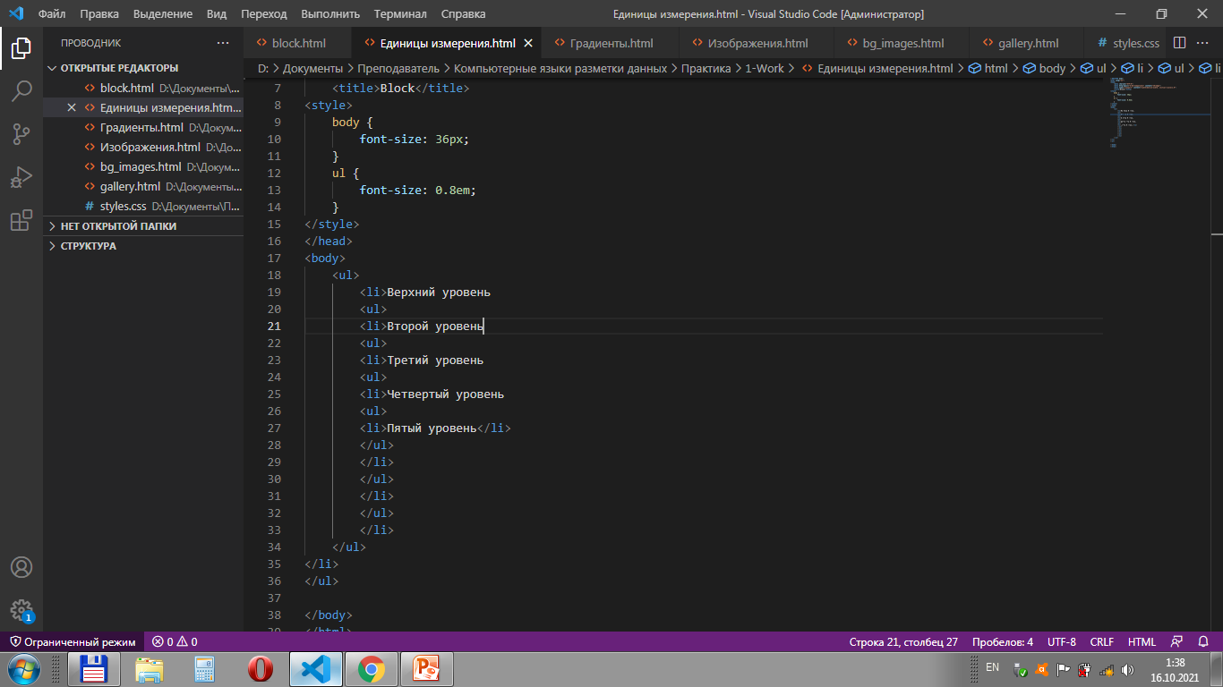
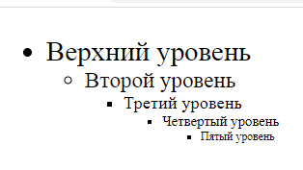
Единица измерения EM

Slide 45
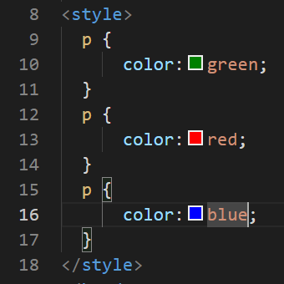
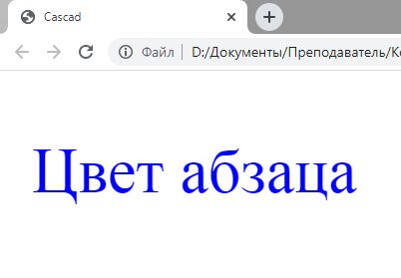
Приоритет стилей

Slide 46
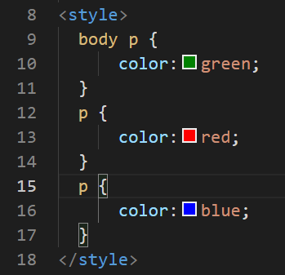
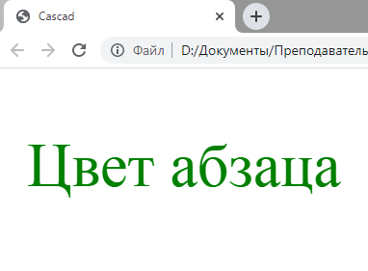
Приоритет стилей

Slide 47
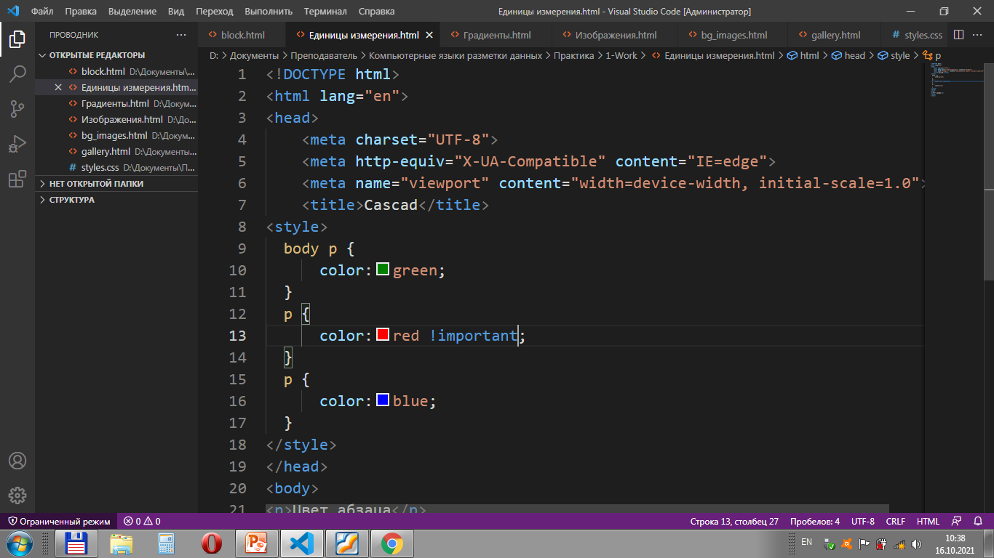
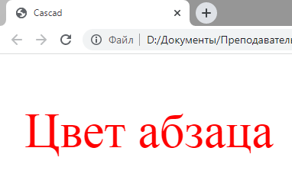
Приоритет стилей

Slide 48
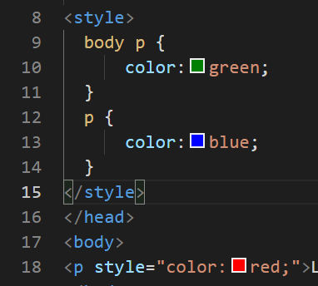
Приоритет стилей

Slide 49
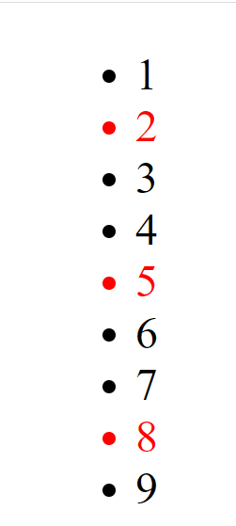
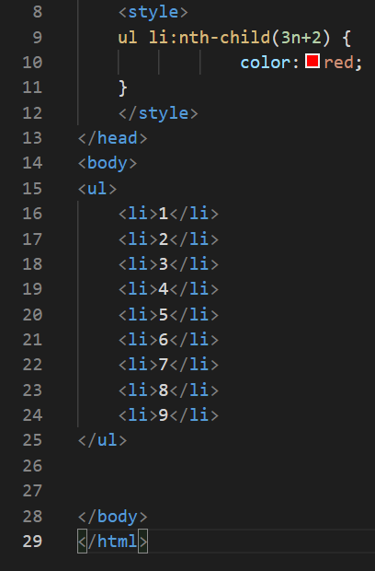
Псевдокласс :nth-child(3n+2)

Slide 50
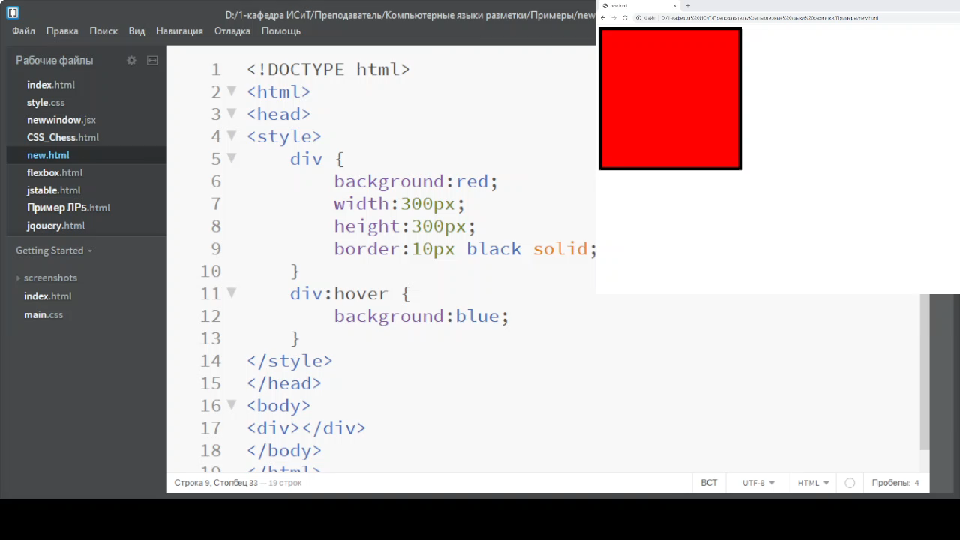
Псевдокласс :hover

Slide 51
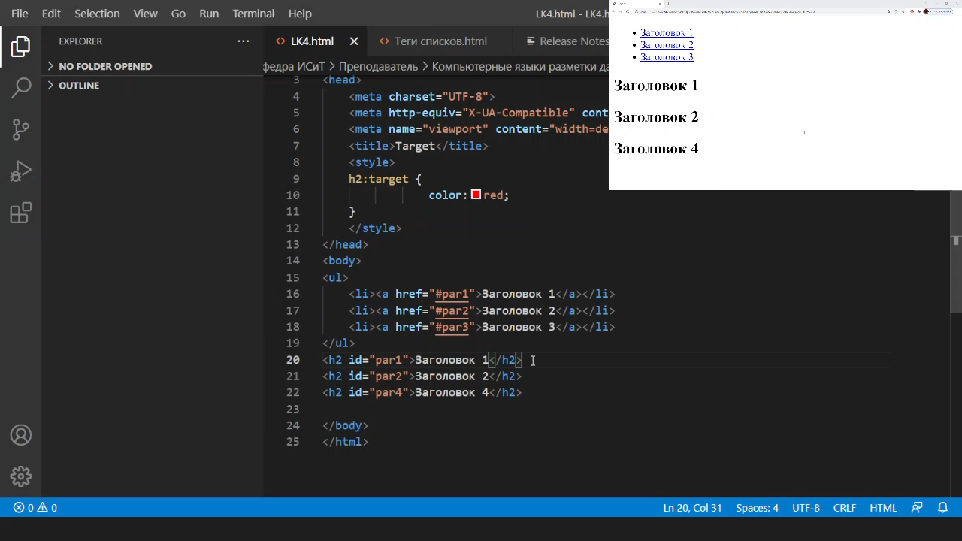
Псевдокласс :target

